Slide 1

Bài giảng điện tử
Làm quen với văn học
Đề tài: Câu truyện Bàn tay phải và
bàn tay trái
Lứa tuổi: 5-6 tuổi
Thực hiên: Khối mẫu giáo lớn

Slide 2


Chơi trò chơi:
“Nếu bạn vui vẻ hãy vỗ tay nào”

Slide 3
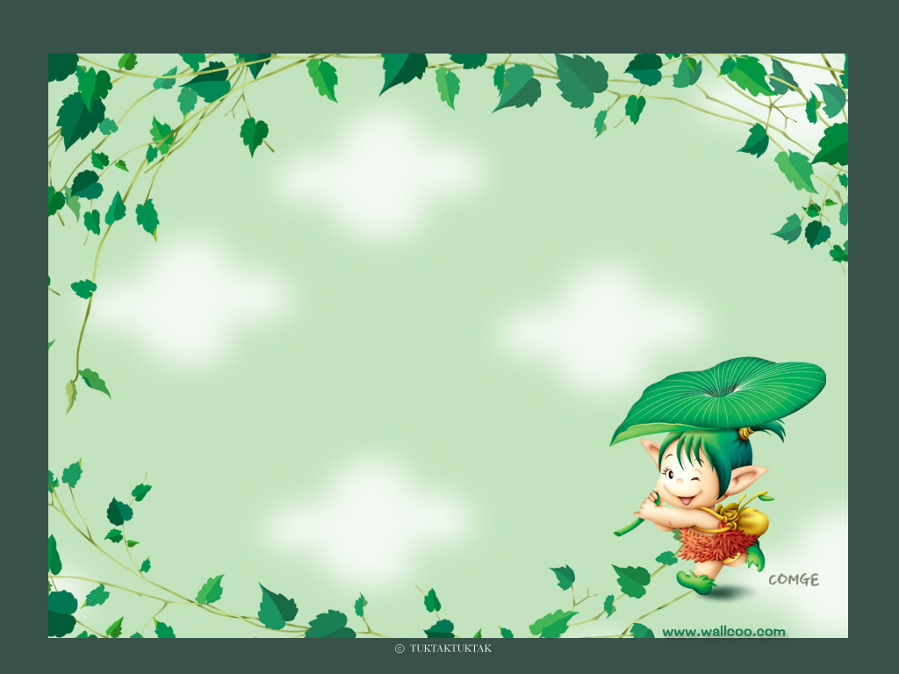
Đàm thoại

Slide 4


HOẠT ĐỘNG 1
KỂ CHUYỆN

Slide 5

Đàm thoại

Slide 6
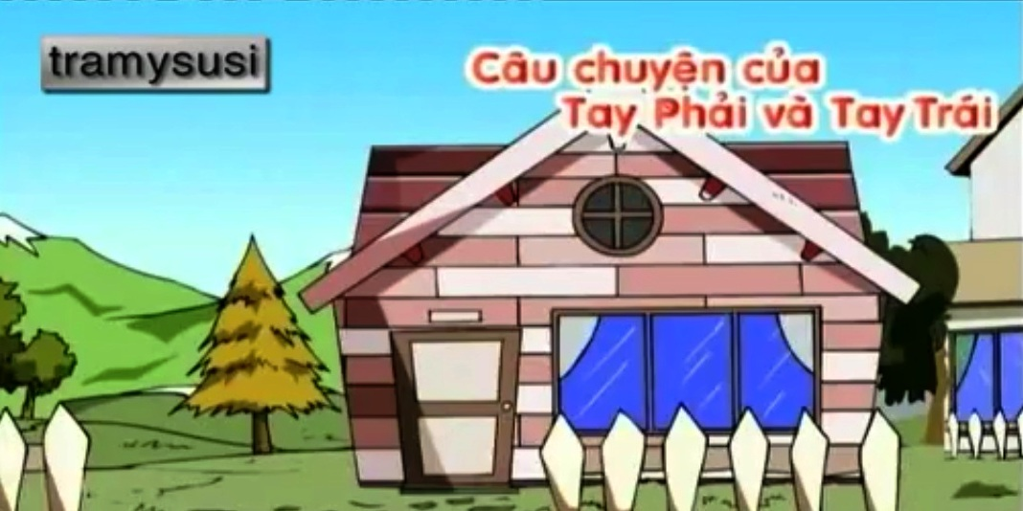


Slide 7
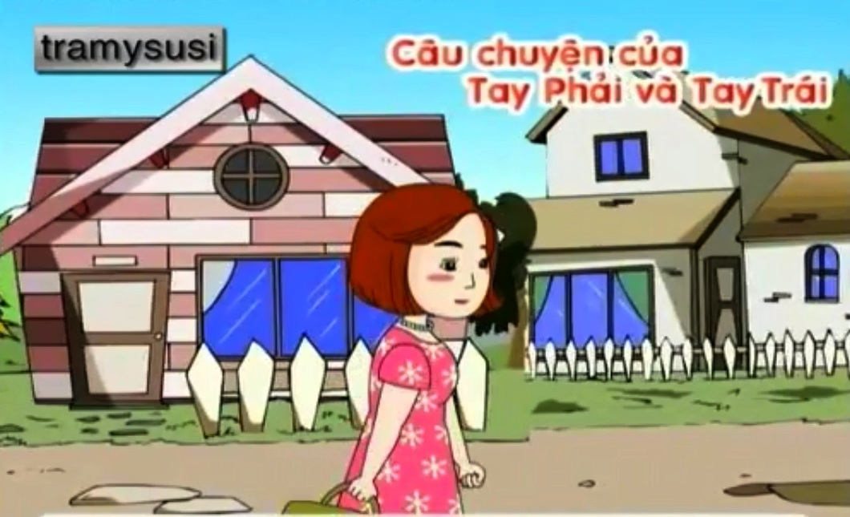

Slide 8
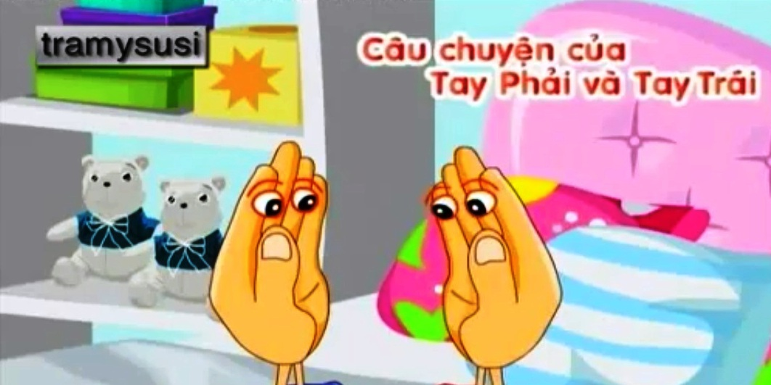

Slide 9
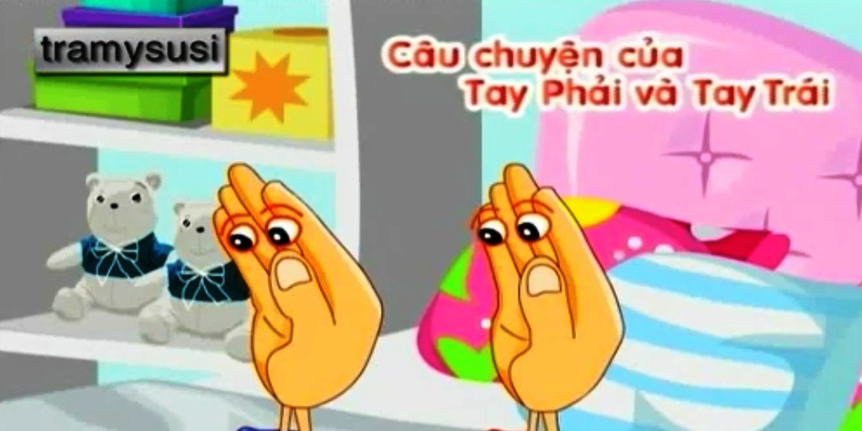

Slide 10
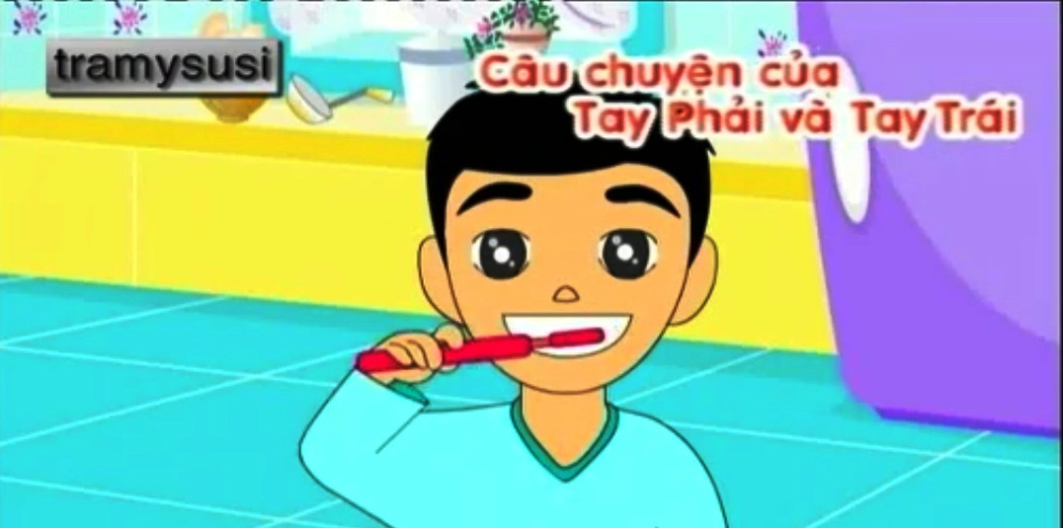

Slide 11
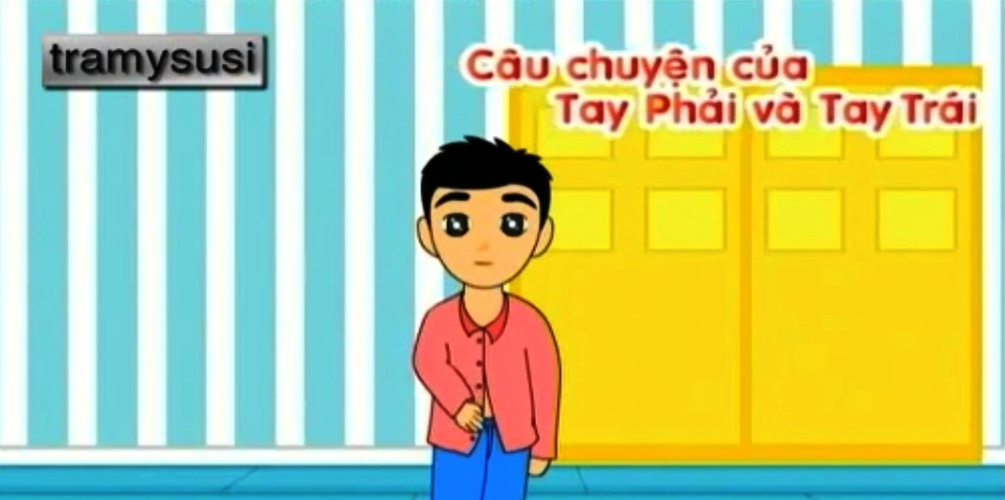

Slide 12
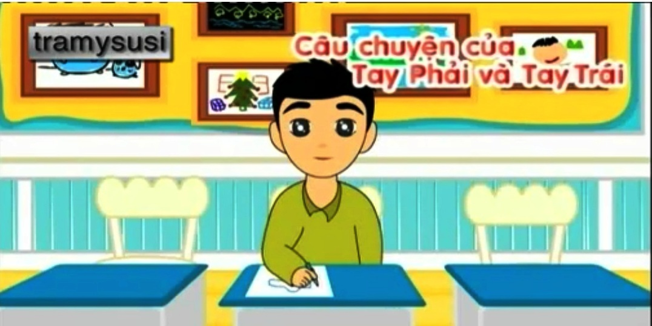

Slide 13


Slide 16
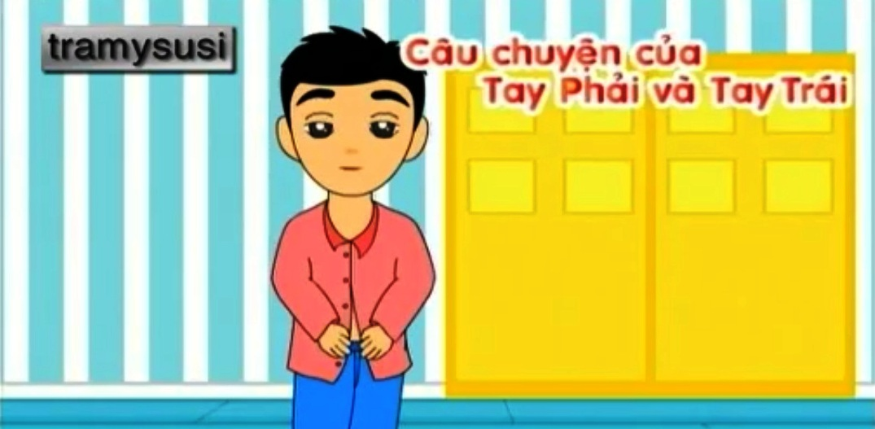

Slide 18

Hoạt động 2:
Trẻ hiểu về tác phẩm

Slide 19

Hoạt động 3:
Chơi trò chơi:
“Ghép tranh theo nội dung truyện”

Slide 20

Kết thúc hoạt động
CHÚC CÁC BẠN LỚP A3 CHĂM NGOAN HỌC GIỎI

